Slide 1
Programowanie w VBA dla Excela
dr Marcin Albiniak

Slide 2
Makra – automatyzacja zadań w Excelu
Środowisko VBA – edycja i zarządzanie kodem
Wstęp do programowania, programowanie obiektowe
Testowanie kodu
Przetwarzanie danych tekstowych
Sterowanie przetwarzaniem danych - instrukcje
Hierarchia obiektów Excela
Funkcje definiowane przez użytkownika

Slide 3
Metody prezentacji danych w programie Excel
Operacje na komórkach, formułach, arkuszach i zeszytach
Operacje na danych zewnętrznych
Zaawansowane instrukcje - przykłady
Praktyczne zastosowanie VBA w Excelu

Slide 4
Nagrywanie makr oraz podstawy niezbędne do rozpoczęcia samodzielnego programowania w VBA
Język Visual Basic jest jednym z najnowocześniejszych języków programowania i należy do grupy języków obiektowych
W jaki sposób można scharakteryzować język obiektowy?
Trzy podstawowe elementy języka obiektowego to obiekty, metody i właściwości.
W jaki sposób możemy wyrazić obiektowość w prostym zapisie? Chciałbym abyśmy odwołali się tutaj do analogii budowy struktury logicznej dysku twardego: zapis
c:\roboczy\teksty\word\ Jacek\praca\opracowanie.doc
podaje nam ścieżkę dostępu do pliku o nazwie opracowanie.doc (który jest w naszym przypadku obiektem przechowywanym w odpowiednim folderze na dysku C:\).

Slide 5

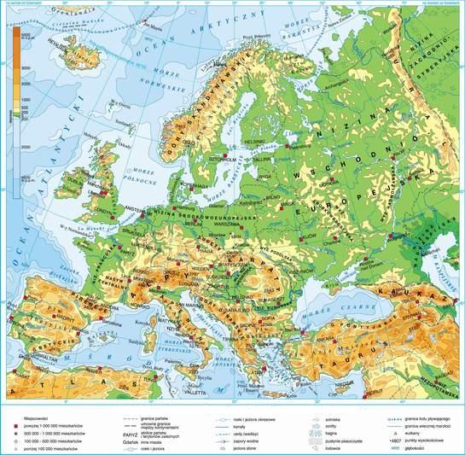

Jak zapisać formalnie (według reguł rządzących językami obiektowymi) proces postawienia pomnika w Lublinie? Spójrzmy:
Planeta(”Ziemia”).Kontynent(”Europa”).Państwo(”Polska”).Miasto(”Lublin”).Pomnik(”Józef_Piłsudski”).Postawienie
W odpowiedni sposób podajemy dostęp do obiektu POMNIK oraz jego metodę POSTAWIENIE. Jako znaku łączącego poszczególne kategorie grup używamy kropki.

Slide 6
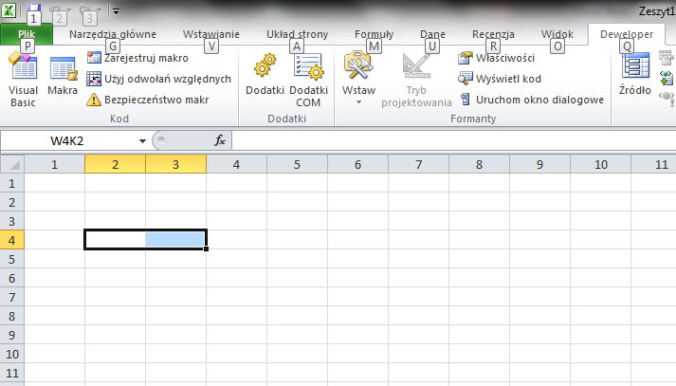
Nie znamy jeszcze instrukcji VBA dla Excela jednak spróbujmy sobie zaprezentować prosty przykład obiektowości w tym języku:
Za pomocą instrukcji VBA zaznacz komórkę B19 leżącą w arkuszu bilans w zeszycie koszty.xls.
Application.Workbooks(”koszty.xls”).Worksheets(”bilans”).Range(”B19”).Select
Application oznacza program MS Excel for Windows,
Workbooks(”koszty.xls”) – oznacza zeszyt Excela koszty.xls,
Worksheets(”bilans”) – oznacza arkusz o nazwie bilans należący do zeszytu Excela koszty.xls,
Range(“B19”) – oznacza komórkę o adresie B19,
Select jest metodą obiektu Range i oznacza zaznaczenie komórki.

Slide 7
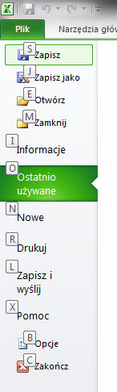
Dodanie zakładki DEWELOPER we wstążce programu Excel
KROK 1
Z menu PLIK wybierz Opcje

Slide 8
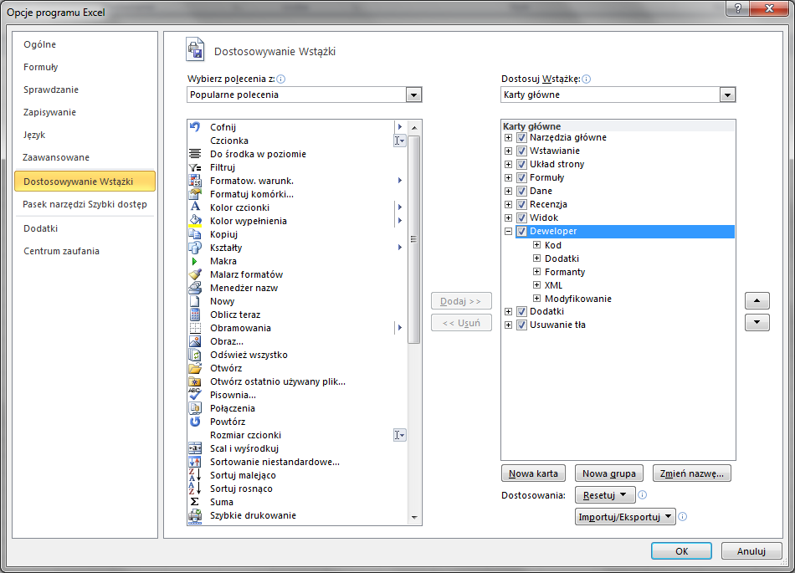
KROK 2
W oknie Opcje programu Excel wybierz zakładkę Dostosowywanie Wstążki, następnie w menu Karty główne kliknij pole wyboru zakładki DEWELOPER

Slide 9
wybrane instrukcje
Operacja | Instrukcja VBA for Excel
Wybór pojedynczej komórki C45 | Range(”C45”).Select
Wybór pojedynczej komórki C45 | Cells(45, 3).Select Cells(45, “C”).Select
Wybór zakresu komórek B12:G30 | Range(”B12:G30”).Select
Wybór kilku nieprzyległych komórek A5, F56, K90, AT250 | Range(”A5, F56, K90, AT250 ”).Select
Wpisanie tekstu Bilans kosztów w komórce D2 | Range(”D2”).Formula=”Bilans kosztów”
Wpisanie liczby 3500 w komórce D2 | Range(”D2”).Formula=3500
Wpisanie formuły =D2+24 w komórce E2 | Range(”E2”).Formula=”=D2+24”
Skopiowanie formuły wpisanej w komórce B7 do komórek C7:C17 | Range(”B7”).Copy Destination:= Range(“C7:C17”)

Slide 10
Typy danych i zmienne w Visual Basicu
Każdy język programowania składa się z pewnych elementów konstrukcyjnych.
Podstawowym pojęciem są typy danych. Ogromne znaczenie ma rodzaj danych stosowanych przez nas – tekst, liczba, data etc.
Typ Danych | Opis
Boolean | Wartość logiczna True lub False
Byte | Liczba całkowita od 0 do 255
Integer | Liczba całkowita od –32768 do 32767
Long | Liczba całkowita od –2147483648 do 2147483648
Single | Liczba rzeczywista od –3,402823E38 do 1,401298E45
Double | Liczba rzeczywista od –1,79769313486232E308 do -4,94065645841247E-324 oraz 4,94065645841247E-324 do 1,79769313486232E308
Date | Data w przedziale 01.01.100 do 31.12.9999
String (ustalone długości) | Łańcuch znaków od 0 do 65535 znaków
String (zmienne długości) | od 0 do ok. 2 milionów
Object | dostęp dowolnego rozpoznawanego przez Excela
Array | typ tablicowy

Slide 11
Zmienne
Zmienne są to nazwy nadawane obszarom pamięci komputera które służą do przechowywania danych. Zmienne logicznie oznaczają wartości liczbowe, tekst, wartości logiczne. Konkretną zmienną oznaczamy odpowiednim typem danych.
Dim nazwa_zmiennej As typ_zmiennej
gdzie Dim (Dimension) jest instrukcją po której następuje podanie nazwy zmiennej instrukcja As powoduje wywołanie odpowiedniego typu dla zmiennej.
np. Dim x As Integer
Dim kroz As String

Slide 12
Uwaga! niektóre typy posiadają tzw.znak deklaracji:
Typ danych | Znak deklaracji
Integer | %
Long | &
Single | !
Double | #
String | $
jak zastosować znaki deklaracji?
zamiast Dim x As Integer można napisać Dim x%

Slide 13
Procedura VBA wykonująca algorytm warunkowy
Funkcja MsgBox (Message Box)
Funkcja MsgBox powoduje wyświetlenie komunikatu, rozwiązania problemu w prostym oknie dialogowym.
Przykład 3:
chcemy wyświetlić tekst ”analiza danych” – musimy wpisać polecenie
MsgBox ”analiza danych”
Przykład 4:
Jak wygląda nieco rozbudowana składnia konstrukcji MsgBox
MsgBox ”Koniec obliczeń” & Chr(13) & Chr(10) & ”kliknij przycisk ZAPISZ” & Chr(13) & ”poczekaj na zapis na dysku.”
Co oznaczają zapisy Chr? Chr(13) jest to znak powrotu kursora(karetki) do początku wiersza, natomiast Chr(10) oznacza stworzenie nowego wiersza. Dodatkowo Chr(9) oznacza tabulator.

Slide 14
Funkcja InputBox
Składnia tego wyrażenia wygląda następująco:
InputBox(prompt[, title] [, default] [, xpos] [, ypos] [, helpfile, context])
gdzie
prompt – tekst zawarty w polu dialogowym
title – tytuł okna
default – wartość domyślna pojawiająca się w polu tekstowym
xpos, ypos – pozycja okna na ekranie
helpfile, context – umożliwiają wyświetlenie zbudowanych przez programistę zagadnień pomocy
Przykład 5:
InputBox prompt:=”Podaj miejsce i datę urodzenia” & Chr(13) & ”np. 12.03.1973 Lublin”
w tym przykładzie przypisany jest jedynie element Prompt.

Slide 15
Funkcje
W kodzie VBA możemy definiować zarówno własne funkcje jak i procedury. Różnica pomiędzy nimi widoczna jest prosta i oczywista.
Funkcja VBA ograniczona jest słowami kluczowymi:
Public Function (Argument)
'......... ciąg instrukcji
End Function
Istotną sprawą jest też to, że w wyniku działania funkcji, dla konkretnego argumentu, otrzymujemy zwrotnie wartość tej funkcji. Jak to wykorzystać?

Slide 16
Listy i tablice w Visual Basicu
Tym, co odróżnia tablice VBA od arkusza Excela jest liczba wymiarów. Arkusz Excela posiada zawsze dwa wymiary określone przez numer wiersza oraz numer kolumny. Tablice VBA mogą natomiast posiadać zróżnicowaną liczbę wymiarów - od jednego do trzydziestu (choć w praktyce tablice posiadające więcej niż trzy wymiary należą do rzadkości).
Deklaracja tablicy wygląda następująco:
Dim tablica (x1 To y1, ..., xn To yn) As typ_danych
Tablica posiada tyle wymiarów, ile wyrażeń xn To yn zawartych jest w nawiasie po nazwie tablicy. Każde takie wyrażenie określa rozmiar poszczególnego wymiaru tablicy.

Slide 17
Potegowanie w VBA
Public Function MojaPotega(Podstawa,Wykladnik)
MojaPotega=Podstawa ^ Wykladnik
End Function

Slide 18
Funkcja VBA Mid
Funkcja VBA Mid jest odpowiednikiem Excelowej funkcji Fragment.Tekstu . Zwraca okreśłona argumentem liczbę znaków danego wyrażenia, licząc od określonego argumentem znaku. Przykładowy zapis kodu moze wyglądać tak:
Public Function KawalekTekstu (MojTekst As String, MojStart As Long, IleZnakow As Long) As String
KawalekTekstu = Mid(MojTekst, MojStart, IleZnakow)
End Function

Slide 19
Funkcja VBA jest odpowiednikiem funkcji Excelowej funkcji DŁ. Zwraca ilość znaków danego wyrażenia.
Przykładowy zapis procedury z użyciem funkcji Len:
Public Function IleZnakow(JakieWyrazenie) As Integer IleZnakow = Len(JakieWyrazenie) End Function

Slide 20
Funkcja InStr Funkcja InStr zwraca wartość typu Long określającą pozycję jednego łańcucha w drugim. Składnia funkcji InStr: InStr([Początek,] Łańcuch1, Łańcuch2 [, Porównanie])

Slide 21
Błędy Funkcji
Constant | Error number | Cell error value
xlErrDiv0 | 2007 | #DIV/0!
xlErrNA | 2042 | #N/A
xlErrName | 2029 | #NAME?
xlErrNull | 2000 | #NULL!
xlErrNum | 2036 | #NUM!
xlErrRef | 2023 | #REF!
xlErrValue | 2015 | #VALUE!

